Slide 1
Josef Vysoký / Йосеф Высоки Департамент железнодорожного транспорта Министерство транспорта Чешской Республики
11. - 12.февраля 2025 г., Комитет ОСЖД, г. Варшава
Направления стратегического развития
железнодорожного транспорта в Чешской Республике (ЧР)

Slide 2
Структура доклада
Основные проекты
ВСМ в ЧР
Обычные линии в ЧР в контексте коридоров ОСЖД в ближайшие 10 лет
Технологическое развитие - Европейская система управления движением поездов «ETCS »

Slide 3
ВСМ в ЧР
Основные факты
проект входит в TEN-T (Трансъевропейская транспортная сеть)
планируется сеть ВСМ длинной в 753 км (имеется проектная документация для строительства 351км)
макс. скорость 320 км/ч
введение в эксплуатацию в 30-е годы (начало строительства в 2026- 2027 г.)
Цель
увеличение пропускной способности ж/д сети в ЧР, повышение скоростного лимита для пассажирских поездов ( т.е. поездов дальнего следования, поездов-экспресс и межрегиональных поездов)
побочное положительное влияние на обычные линии (региональные и грузовые поезда)
сокращение времени в пути

Slide 4
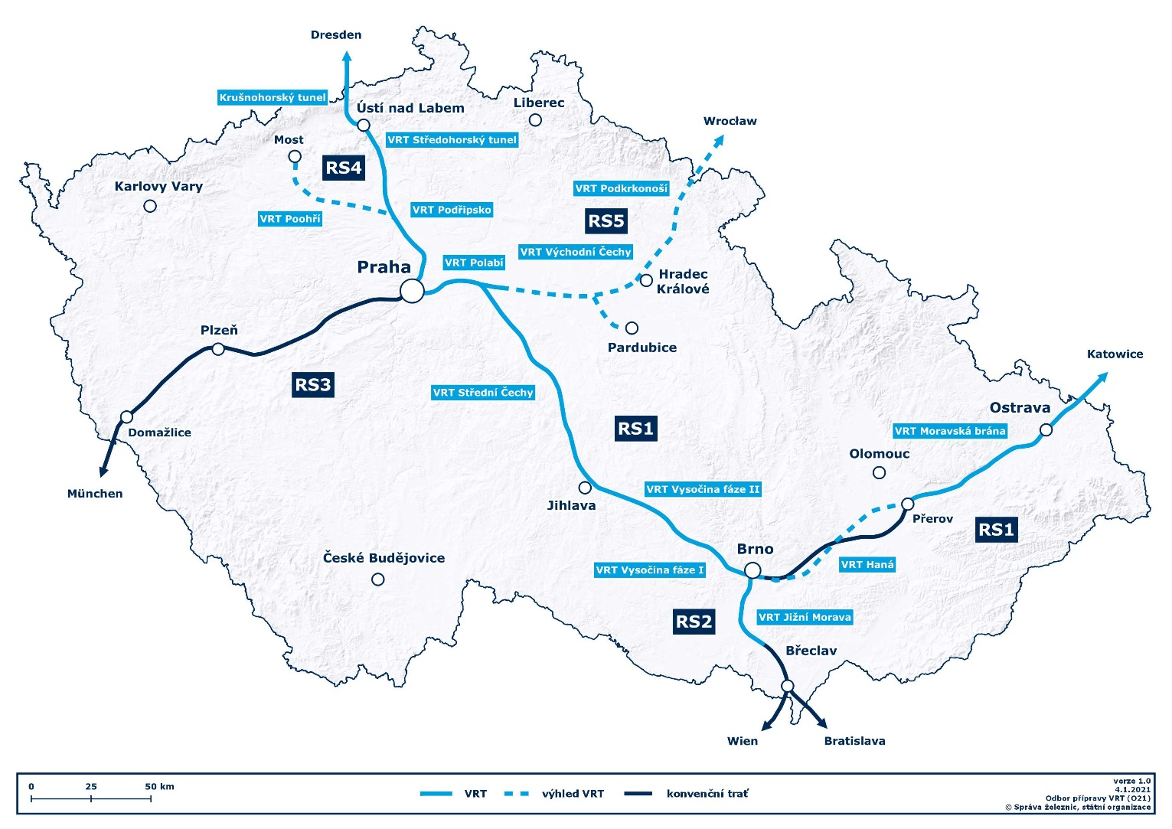
Сеть ВСМ в Чехии

Slide 5
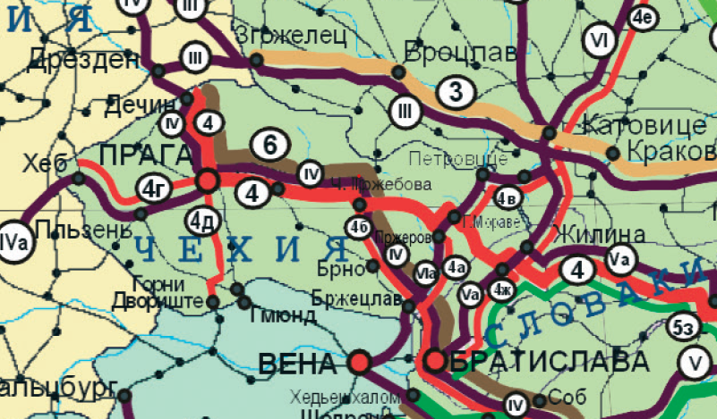
Инфраструктурные проекты
4-ый и 6-ой коридоры ОСЖД на территории ЧР
ВОХоц (Велки Осек – Хоцень)
Нимбурк – Лыса-над-Лабем – Мельник –
– Усти-над-Лабем
Модернизация узла Ческа Тржебова
Модернизация узла Острава

Slide 6
Инфраструктурные проекты – деталь
ВОХоц (Велки Осек – Хоцень)
начало работ с участка Хоцень – Тыниште-над-Орлици (введени в эксплуатацию в 2031 г.
расширение до 2 путей на даном участке, макс. скорость увеличится до 140 км/ч, обращениe грузовых поездов длинной 740м
Проектные работы над участком Тыниште-над-Орлици – Градец Кралове
Нимбурк – Лыса-над-Лабем – Мельник – Усти-над-Лабем (2035 г.)
макс. скорость увеличится до 160 км/ч
расширение до 3 путей в участке Нимбурк – Лыса-над-Лабем
Модернизация узла Ческа Тржебова (2031 г.)
модернизация более 58 км путей, 400 стрелочных переводов и сортировочной станции
Модернизация узла Острава (2034 г.)
макс. скорость увеличится до 120 км/ч, внедрение «ETCS »
модернизация путей предназначенных для грузовых поездов длинной 740м

Slide 7
«ETCS »
с января 2025 г. вводится поэтапно в эксклюзивную эксплуатацию «ETCS» 2 –ого уровня в участках:
Прага – Пардубице – Ческа Тршебова – Брно – Бржецлав
Ческа Тржебова – Оломоуц
Бржецлав – Пржеров – Острава – Богумин
(оборудовано 620км путей, 1400 – 1500 единиц подвижного состава)
ожидаемые результаты
улучшение совместимости трансграничных железнодорожных перевозок (TSI)
значительное повышение безопасности движения
повышение технологического уровня ж/д сети
перспектива внедрения «ETCS» в Чехии
2030 – TEN-T сеть
2040 – вся ж/д сеть

Slide 8
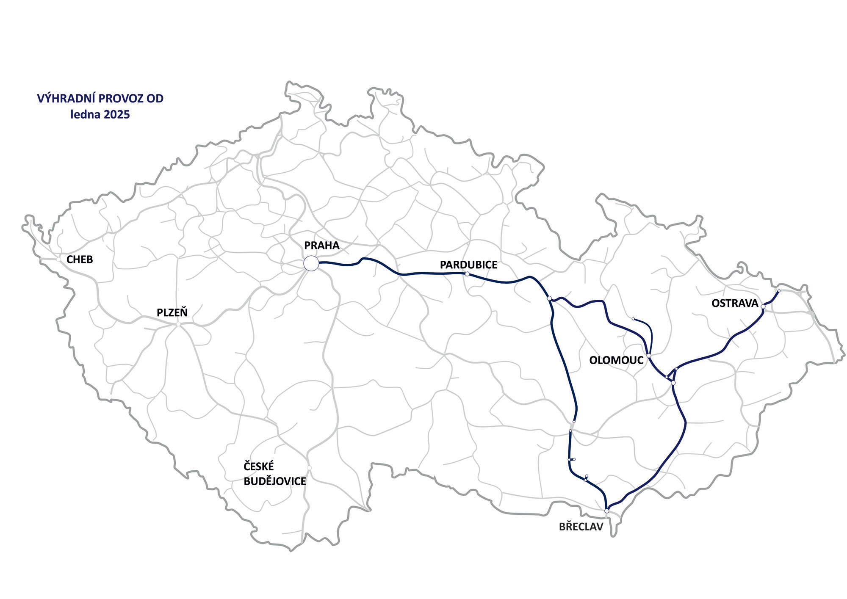
«ETCS »
с января 2025 г.

Slide 9
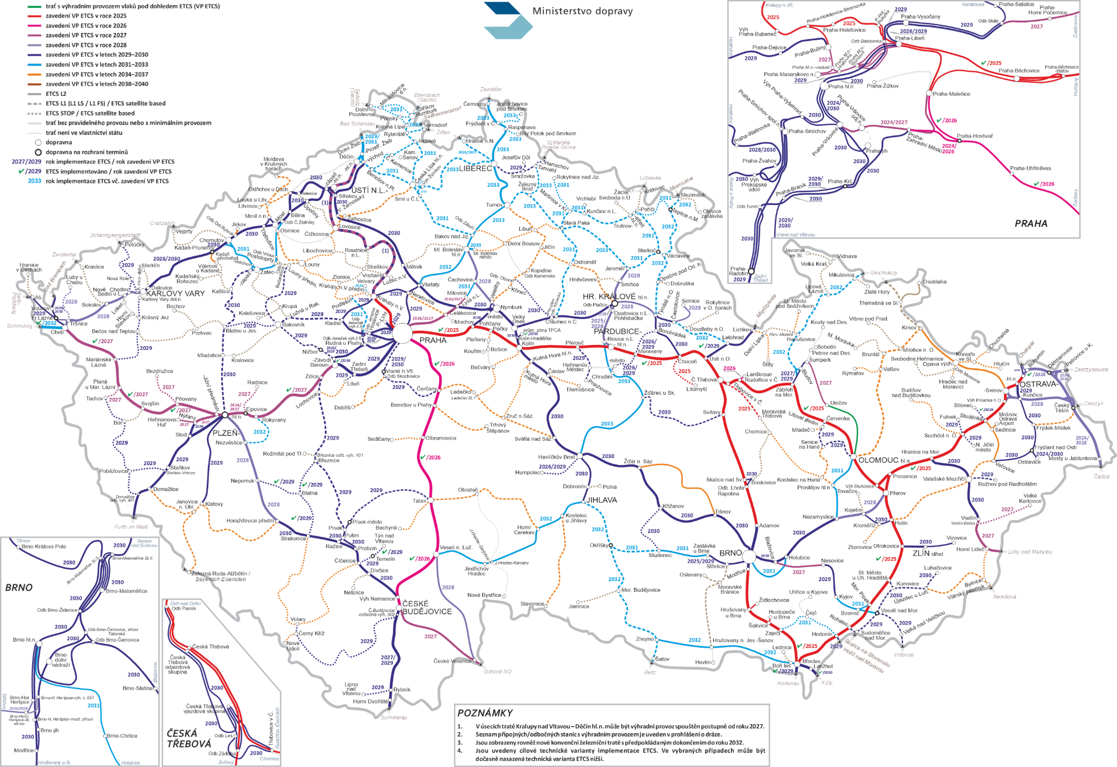
перспектива 2040 г.

Slide 10
Спасибо за внимание!
josef.vysoky@md.gov.cz

